Slide 1
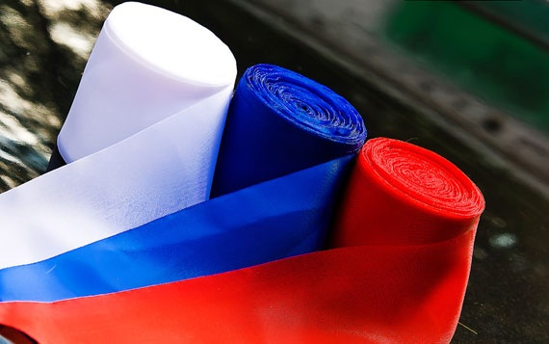
Муниципальное бюджетное образовательное учреждение средняя образовательная школа №3 с.Шедок Мостовскогорайона
Краеведческий аспект ведения проектно-исследовательской деятельности учащихся.
Автор: Полякова Светлана Владимировна, учитель кубановедения

Slide 2
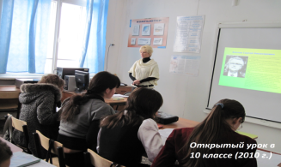
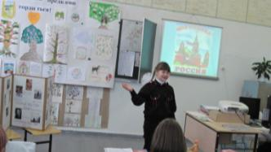
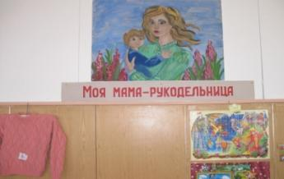
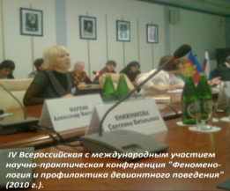
Основные направления работы:
Учебная деятельность
Поисковая деятельность
.
Создание продукта
Пропаганда краеведческих знаний

Slide 3
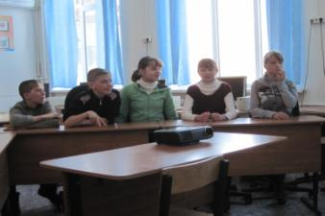
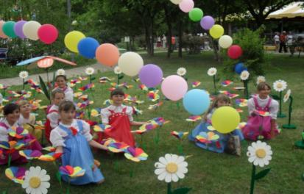
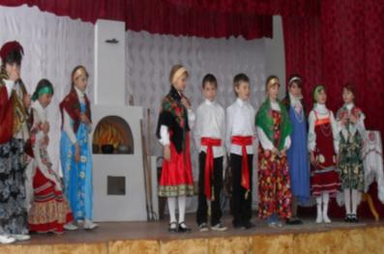
Основные формы работы
урочная
внеурочная
Поисковые экспедиции
Поисково-исследовательская деятельность
Туризм
Тематические вечера
Конкурсы
Олимпиады
Краеведческий уголок

Slide 4
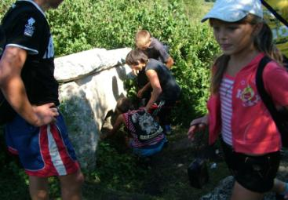
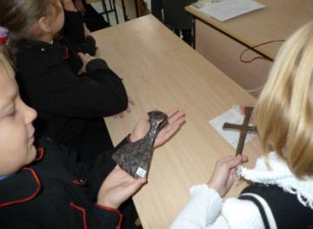
Использование краеведения на уроках.
Благодаря краеведению мне удалось внести в учебно-воспитательный процесс элемент живого созерцания.
На уроках истории, географии, экологии, искусства Кубани , на местном материале раскрывается участие земляков в важнейших исторических событиях, показывается хозяйственное, экономическое и культурное значение края в развитии нашего государства, в укреплении его могущества, что способствует патриотическому воспитанию молодежи, воспитывает чувства любви и гордости за свою Родину.

Slide 5
Экологическое направление

Slide 6
Экологические проблемы села Шедок
Рассмотрение следующих проблем:
накопление, хранение и утилизация бытовых отходов;
добыча полезных ископаемых;
использование минеральных и органических удобрений в сельском хозяйстве;
бездумное истребление цветов и трав

Slide 7
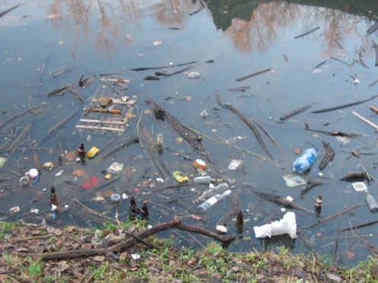
Проект
Проблема утилизации мусора
СОДЕРЖАНИЕ
Введение.
*Природа и человек.
*Снимки, отражающие сущность проблемы.
*Природопользование.
*Взаимодействие общества и природы.
*Утилизация побочной и попутной продукции.
*Вывод о проделанной работе.

Slide 8
проект
Мониторинг роста Морозника Кавказского
Обследован склон горы у Черной дырки.
До 2000 года на этом склоне рос только морозник. В связи с тем что лечение морозником стало популярным, начался массовый сбор морозника.
С 2004 года ведётся мониторинг роста морозника. Для исследования были взяты 5 разных точек по 1 м, затем выводилось среднеарифмитичес- кая цифра, произрастающих на этих участках растений.

Slide 9
проект Рекультивация песочного карьера
1.Песочный карьер. (Заброшенный)
2. Находится по адресу: с.Шедок, ул. Кирова.
3. Рекультивационные работы не проведены.
4. Нарушение ландшафта. Почва уплотнена гусеничными и другими грузовыми машинами. Нарушен природный баланс.
5. Предложения по рекультивации.
5.1 Отвалы, возникшие по сторонам карьера, сбросить опять в карьер. По возможности верхние слои карьера обвалить вниз, чтобы не было оползней.
5.2 Рядом с карьером насыпь из плодородной почвы, взятой с карьера, рассыпать её по всей площади, нарушенного ландшафта.
5.3 Засеять полученный участок семенами трав, растущих рядом.
6. Даже после проведения всех этих работ, понадобиться много лет, чтобы опять разрослись здесь травы, появились животные и птицы, ландшафт же полному восстановлению не подлежит.
песочный карьер

Slide 10
Проект Определение химического состава почвы по видовому разнообразию растений
Экологические группы растений, обитающие на разных типах почв:
Ход работы:
На песчаных почвах встречаются мокрица, коровяк.
На глинистых, суглинистых почвах – одуванчик, лютик ползучий.
На сухих почвах – чаще растут полынь и ромашка.
На влажных почвах – мята, щавель, хвощ.
На кислых почвах –молиния, щавель кислый.
На известковых почвах- горчица, молочай, люцерна, льнянка.
На почвах богатых азотом – крапива двудомная, марь белая, пастушья сумка, мокрица, крапива жгучая.
Выберите участок земли.
Определите с помощью справочника, какие растения растут на участке. Запишите названия растений.
Проанализируйте свои записи.
Сделайте вывод о химическом составе и влажности почвы на участке.

Slide 11
Карты-схемы с.Шедок

Slide 12
ВЫСШИЕ ЯДОВИТЫЕ РАСТЕНИЯ

Slide 15
Спасибо за внимание

